Slide 1
Clase 29.
Introducción a Deep Learning
Notes:
Obligatoria siempre

Slide 2

MAPA DE CONCEPTOS
Deep Learning
Perceptrón y MLP
CNN
Introducción a Deep Learning
RNN
Industrias
Ejemplos de aplicación
Notes:
Se puede usar para comenzar o finalizar la clase, según sea más conveniente. La información de este slide es de relleno.
Recurso: Mapa de conceptos (genérico)
Muestra rápidamente los contenidos de la clase y cómo se relacionan. Ayuda a los estudiantes a evitar “perderse” durante la clase, al avanzar en un sentido lineal una diapositiva tras otra. El ejemplo pertenece a la primera clase del curso UX/UI.
Sugerencia: -También se pueden mostrar con un menor énfasis o colores apagados, aquellos contenidos de clases anteriores y que se vinculen con la actual.
-Resaltar con color los temas que se abordan en la clase.
Colores
Categorías principales: Pleno en #27282d con texto en blanco.
Categorías secundarias (o a destacar): Pleno en #393b43 con texto en blanco.
Categorías terciarias: Borde en #393b43 con texto en #222222.

Slide 3
Introducción a Deep Learning
Notes:
Usar para los módulos más importantes de la clase, donde se introducen conceptos que se ven en varios slides. No hay que usarla para todos los módulos.

Slide 4
Definición
Notes:
Usar para los subtemas de un módulo.

Slide 5


Deep Learning
Deep learning es un subconjunto de machine learning (que a su vez es parte de la inteligencia artificial) donde las redes neuronales, algoritmos inspirados en cómo funciona el cerebro humano, aprenden de grandes cantidades de datos y son el fundamento de esta disciplina.
Notes:
Usar para slides de sólo texto. Si no alcanza, no sobrecargar, usar otra con el mismo título para indicar que continúa el mismo módulo.

Slide 6
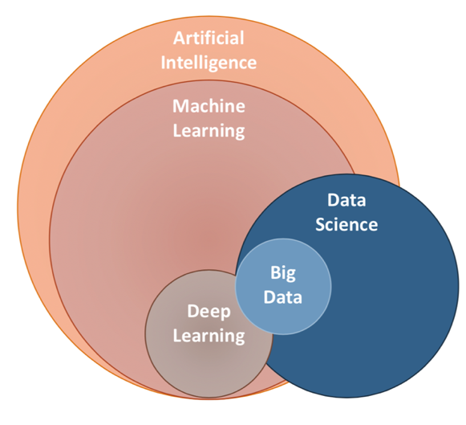
Deep Learning
Los algoritmos de aprendizaje profundo realizan una tarea repetitiva que ayuda a mejorar de manera gradual el resultado a través de las “deep layers” lo que permite el aprendizaje progresivo. Este proceso forma parte de una familia más amplia de métodos de aprendizaje automático basados en redes neuronales.
Notes:
Usar para slides de sólo texto. Si no alcanza, no sobrecargar, usar otra con el mismo título para indicar que continúa el mismo módulo.

Slide 7
Origen
Notes:
Usar para los subtemas de un módulo.

Slide 8
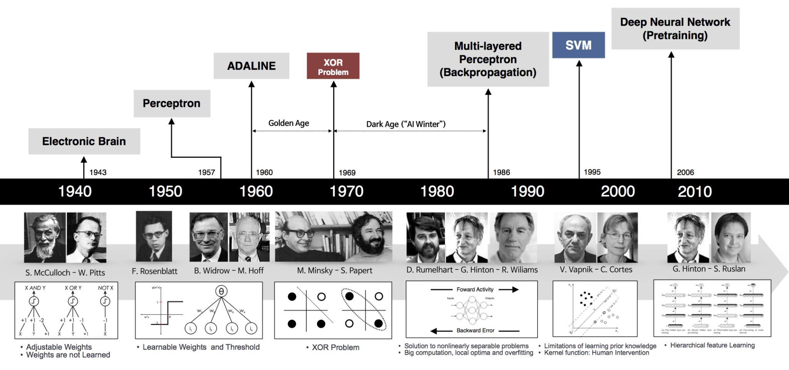
Origen
Entra a este link para ver y explorar la línea de tiempo sobre el Origen del Deep Learning
Fuente: Origen Deep Learning
Notes:
Usar para slides de sólo texto. Si no alcanza, no sobrecargar, usar otra con el mismo título para indicar que continúa el mismo módulo.

Slide 9
Origen
Los primeros en trabajar en Deep Learning fueron Walter Pitts y Warren McCulloch con el desarrollo de ‘thresholded logic unit’ diseñada para emular el funcionamiento de las neuronas
Fuente: Origen Deep Learning
Notes:
Usar para slides de sólo texto. Si no alcanza, no sobrecargar, usar otra con el mismo título para indicar que continúa el mismo módulo.

Slide 10
Origen
Frank Rosenblatt creó en 1957 el algoritmo perceptrón que sería el primer precursor de las redes neuronales modernas
Fuente: Origen Deep Learning
Notes:
Usar para slides de sólo texto. Si no alcanza, no sobrecargar, usar otra con el mismo título para indicar que continúa el mismo módulo.

Slide 11
Origen
Minsky en colaboración con Seymor Papert crearon el libro Perceptrons que cambió la perspectiva de lo que era una red neuronal con la demostración del problema XOR
Fuente: Origen Deep Learning
Notes:
Usar para slides de sólo texto. Si no alcanza, no sobrecargar, usar otra con el mismo título para indicar que continúa el mismo módulo.

Slide 12
Origen
Cerca de 1986 se desarrolló la idea del algoritmo backpropagation por medio de Geoff Hinton, David Rumelhart y Ronald Williams , resolviendo problemas clásicos de Perceptrón
Fuente: Origen Deep Learning
Notes:
Usar para slides de sólo texto. Si no alcanza, no sobrecargar, usar otra con el mismo título para indicar que continúa el mismo módulo.

Slide 13
Origen
Sin embargo esto no fue suficiente ya que con el desarrollo del algoritmo SVM en 1995 quedaron en el congelador por su inconveniente de no ser escalables a problemas grandes
Fuente: Origen Deep Learning
Notes:
Usar para slides de sólo texto. Si no alcanza, no sobrecargar, usar otra con el mismo título para indicar que continúa el mismo módulo.

Slide 14
Origen
Cerca de 2006 Hinton resolvió el problema de la complejidad computacional de las redes neuronales generando un nuevo paradigma en las redes neuronales
Fuente: Origen Deep Learning
Notes:
Usar para slides de sólo texto. Si no alcanza, no sobrecargar, usar otra con el mismo título para indicar que continúa el mismo módulo.

Slide 15
Origen
Luego de 2012 comenzó un estallido en el uso de métodos asociados a redes neuronales para la resolución de problemas no lineales a gran escala lo cual se demostró en IMAGENET
Fuente: Origen Deep Learning
Notes:
Usar para slides de sólo texto. Si no alcanza, no sobrecargar, usar otra con el mismo título para indicar que continúa el mismo módulo.

Slide 16
Características de Deep Learning
Notes:
Usar para los subtemas de un módulo.

Slide 17

Características de Deep Learning
Algunas de las características más importantes de Deep Learning son:
Supervisado, Semi Supervisado o No supervisado
Grandes cantidades de recursos
Grandes cantidades de capas en modelos
Sensibilidad a hiperparametros
Funciones de costo importantes
Notes:
Usar para slides de sólo texto. Si no alcanza, no sobrecargar, usar otra con el mismo título para indicar que continúa el mismo módulo.

Slide 18
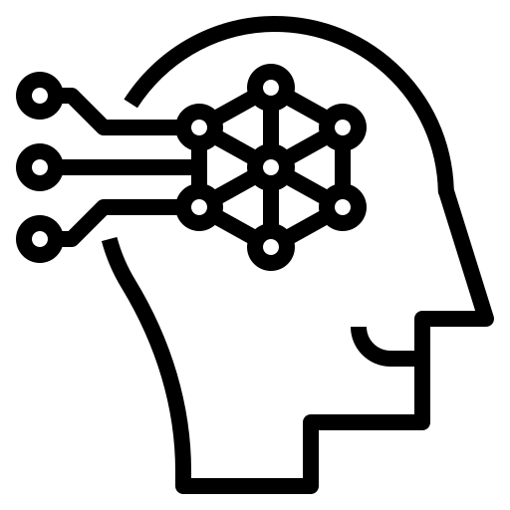
Supervisado, Semi Supervisado o No Supervisado
Deep learning usa aprendizaje supervisado en situaciones como por ejemplo en clasificación de imágenes (etiquetas conocidas)
De igual forma puede ser usado como aprendizaje no supervisado utilizando similitudes
Adicionalmente los auto encoders se consideran aprendizaje semi supervisado ya que pueden comprimir y reconstruir imágenes
Notes:
Usar para slides de sólo texto. Si no alcanza, no sobrecargar, usar otra con el mismo título para indicar que continúa el mismo módulo.

Slide 19

Grandes cantidades de recursos
Requiere de Graphical Processing Units (GPUs) para procesar trabajos pesados. Una gran cantidad de datos estructurada, no estructurada y semiestructurada requiere ser procesada.
Los problemas en la industria IT actualmente cuentan con grandes cantidades de información muy variada y a la que se le puede sacar provecho
Notes:
Usar para slides de sólo texto. Si no alcanza, no sobrecargar, usar otra con el mismo título para indicar que continúa el mismo módulo.

Slide 20
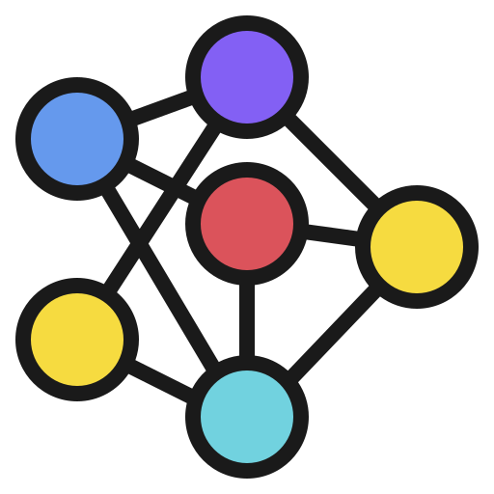
Grandes cantidades de capas en modelos
Para poder comprender las relaciones no lineales es necesario contar con grandes cantidades de datos y bastantes capas de entrada, ocultas y de salida.
Cada una de estas capas procesa la información con el fin de lograr un entendimiento de la situación problema. Para ellos es importante elegir funciones de activación apropiadas.
Notes:
Usar para slides de sólo texto. Si no alcanza, no sobrecargar, usar otra con el mismo título para indicar que continúa el mismo módulo.

Slide 21

Sensibilidad a hiperparametros
Hiper parámetros como: Número de épocas, Batch Size, Número de capas, Tasa de aprendizaje necesitan ser ajustados de manera apropiada para lograr buenas métricas de performance.
Las redes neuronales son sensibles a estas condiciones, por ende cometer Overfitting y underfitting puede ser algo común si se eligen mal estos parámetros
Notes:
Usar para slides de sólo texto. Si no alcanza, no sobrecargar, usar otra con el mismo título para indicar que continúa el mismo módulo.

Slide 22

Funciones de costo importantes
En las redes neuronales se utilizan las funciones de costo para determinar si el modelo tiene buen o mal desempeño.
El objetivo es minimizar el costo cuando se compara con iteraciones previas. Existen diversos tipos de estas funciones como: Mean Absolute Error, Mean Squared Error, Hinge Loss, Cross Entropy entre otras son ejemplos
Notes:
Usar para slides de sólo texto. Si no alcanza, no sobrecargar, usar otra con el mismo título para indicar que continúa el mismo módulo.

Slide 23
Ventajas de Deep Learning
Notes:
Usar para los subtemas de un módulo.

Slide 24

Ventajas de Deep Learning
Resuelven problemas complejos como procesamiento de audio, texto y reconocimiento de imágenes entre otros
Pueden utilizar las bondades de la computación en paralelo
Los modelos se pueden entrenar con grandes cantidades de datos y se hacen mejores
Predicciones de alta calidad y escalabilidad
Funcionamiento apropiado con data no estructurada
Notes:
Usar para slides de sólo texto. Si no alcanza, no sobrecargar, usar otra con el mismo título para indicar que continúa el mismo módulo.

Slide 25
Desventajas de Deep Learning
Notes:
Usar para los subtemas de un módulo.

Slide 26
Desventajas de Deep Learning
Se requieren grandes cantidades de datos comparado con otras técnicas
Puede llegar a ser costoso debido a la complejidad de los modelos
No existe una teoría estándar que pueda guiar en la selección de herramientas y requiere de fuertes conocimientos en matemáticas y topología
Los sistemas aprenden por si mismos y son difíciles de comprender su evolución
Notes:
Usar para slides de sólo texto. Si no alcanza, no sobrecargar, usar otra con el mismo título para indicar que continúa el mismo módulo.

Slide 27
Perceptrón y Perceptrón multi-capa
Notes:
Usar para los módulos más importantes de la clase, donde se introducen conceptos que se ven en varios slides. No hay que usarla para todos los módulos.

Slide 28
Perceptrón
Notes:
Usar para los subtemas de un módulo.

Slide 29
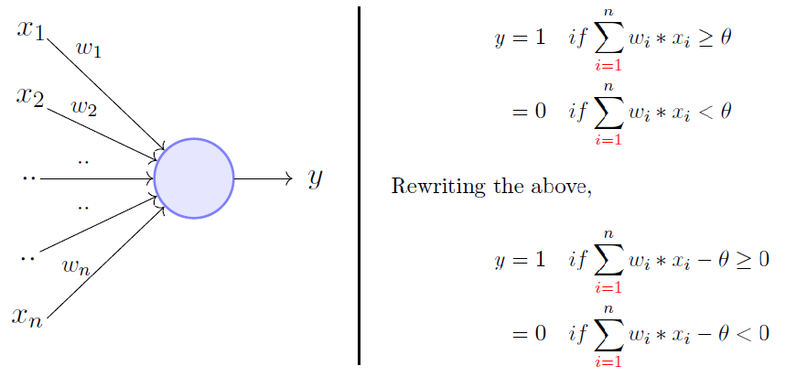
Perceptrón
Frank Rosenblatt, un psicólogo estadounidense, propuso el modelo de perceptrón clásico en 1958. Minsky y Papert (1969) lo refinaron y analizaron cuidadosamente; su modelo se conoce como modelo de perceptrón.
El modelo de perceptrón, propuesto por Minsky-Papert, es un modelo computacional más general que la neurona de McCulloch-Pitts.
Fuente: Perceptron
Notes:
Usar para slides de sólo texto. Si no alcanza, no sobrecargar, usar otra con el mismo título para indicar que continúa el mismo módulo.

Slide 30
Perceptrón
En este caso el output deseado se obtiene como una suma ponderada de las variables input.
A diferencia del algoritmo de neurona propuesto por McCulloch y Pitts los inputs ya no necesitan ser variables binarias lo cual lo hace un algoritmo generalizable y bastante útil en diversos contextos
Fuente: Perceptron
Notes:
Usar para slides de sólo texto. Si no alcanza, no sobrecargar, usar otra con el mismo título para indicar que continúa el mismo módulo.

Slide 31
Ejemplo
Notes:
Usar para los subtemas de un módulo.

Slide 32
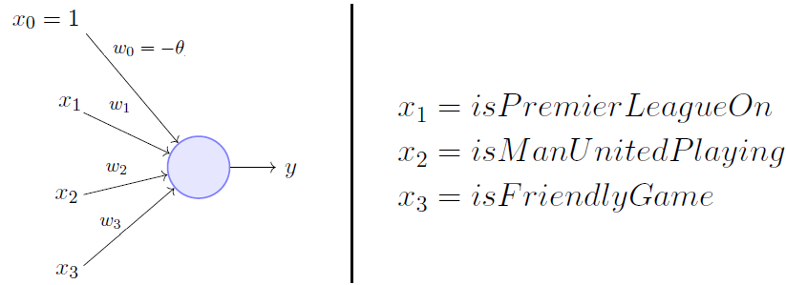
Ejemplo
Consideremos la tarea de predecir si una persona verá un juego aleatorio o no. Utilizaremos 3 variables independientes binarias para simplificar el análisis
Fuente: Perceptron
Notes:
Usar para slides de sólo texto. Si no alcanza, no sobrecargar, usar otra con el mismo título para indicar que continúa el mismo módulo.

Slide 33
Ejemplo
w1,w2 y w3 son los pesos por otro lado w0 se le conoce como el sesgo. Todos estos parámetros dependen de los datos. Mientras más grande (>θ) sea la suma ponderada mayor probabilidad tendremos de que una persona vea el partido
Fuente: Perceptron
Notes:
Usar para slides de sólo texto. Si no alcanza, no sobrecargar, usar otra con el mismo título para indicar que continúa el mismo módulo.

Slide 34
Ventajas y Desventajas
Notes:
Usar para los subtemas de un módulo.

Slide 35
Ventajas y desventajas
Ventajas | Desventajas
Tiene buenos fundamentos matemáticos | No se puede entender fácilmente la representación del conocimiento
Si la solución existe puede ser encontrada | Es un clasificador binario principalmente
Funciona bien con problemas bien definidos | No funciona bien con datos que no sean linealmente separables (problema XOR)
Funciona bastante bien a pesar de presentar ruido en los datos | No se puede actualizar el conocimiento del algoritmo si no es con entrenamiento
Notes:
Usar para slides de sólo texto. Si no alcanza, no sobrecargar, usar otra con el mismo título para indicar que continúa el mismo módulo.

Slide 36
Perceptrón multicapa (MLP)
Notes:
Usar para los subtemas de un módulo.

Slide 37
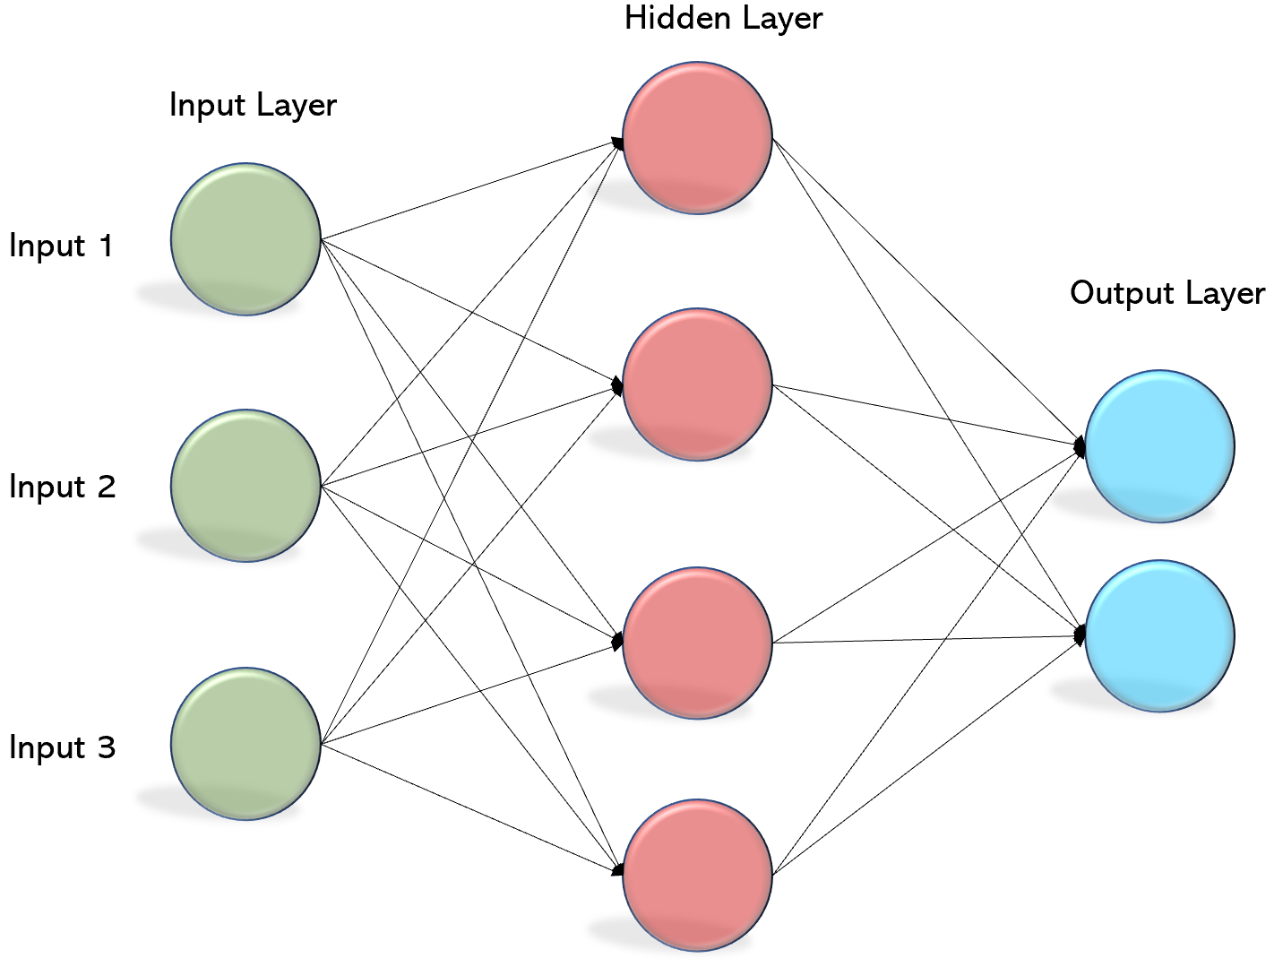
Perceptrón multicapa (MLP)
Un perceptrón multicapa (MLP) es una red neuronal artificial que genera un conjunto de salidas a partir de un conjunto de entradas.
Se caracteriza por varias capas de nodos de entrada conectados como un grafo dirigido entre las capas de entrada y salida. Utiliza backpropagation para entrenar la red ajustando los pesos correspondientes
Fuente: Perceptron
Notes:
Usar para slides de sólo texto. Si no alcanza, no sobrecargar, usar otra con el mismo título para indicar que continúa el mismo módulo.

Slide 38
Perceptrón multicapa (MLP)
Cada nodo excepto los de entrada, tiene una función de activación no lineal.
El MLP es un algoritmo que se usa ampliamente para resolver problemas que requieren aprendizaje supervisado. Tiene diversas aplicaciones que incluyen reconocimiento de voz, reconocimiento de imágenes y traducción automática.
Fuente: Perceptron
Notes:
Usar para slides de sólo texto. Si no alcanza, no sobrecargar, usar otra con el mismo título para indicar que continúa el mismo módulo.

Slide 39
Ejemplo
Notes:
Usar para los subtemas de un módulo.

Slide 40
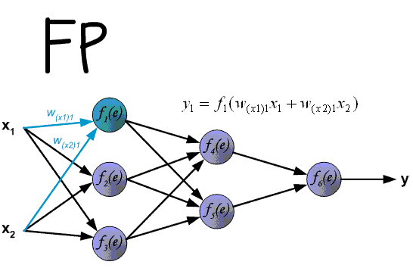
Ejemplo
Consideremos la tarea de predecir el salario neto de una persona con base en dos variables (x1= cantidad de horas trabajadas y x2= horas extra)
En la figura de la derecha observamos la aplicación del algoritmo back-propagation con el fin de obtener los pesos correspondientes
Notes:
Usar para slides de sólo texto. Si no alcanza, no sobrecargar, usar otra con el mismo título para indicar que continúa el mismo módulo.

Slide 41
Ejemplo
Pasos involucrados en el algoritmo Back propagation:
Propagación Forward: en donde se propagan las funciones de activación desde el input hacia el output
Propagación Backward: cuando el error entre valores reales y los predichos para ajustar pesos y sesgo
Notes:
Usar para slides de sólo texto. Si no alcanza, no sobrecargar, usar otra con el mismo título para indicar que continúa el mismo módulo.

Slide 42
Ventajas y Desventajas
Notes:
Usar para los subtemas de un módulo.

Slide 43
Ventajas y desventajas
Ventajas | Desventajas
Puede ser aplicado a problemas complejos no lineales | No se conoce hasta qué grado cada variable independiente es afectada por la dependiente
Funciona bien con grandes cantidades de datos | Los cálculos son difíciles de realizar y consumen bastante tiempo
Provee predicciones rápidas luego de entrenamiento | El funcionamiento propio del modelo depende de la calidad del entrenamiento
Mismo grado de precisión se puede alcanzar con menores cantidades de datos | No se comprende del todo cómo opera el mecanismo de entendimiento del problema
Notes:
Usar para slides de sólo texto. Si no alcanza, no sobrecargar, usar otra con el mismo título para indicar que continúa el mismo módulo.

Slide 44

Para pensar
¿Si aumentamos la cantidad de capas ocultas en una red neuronal de Perceptrón multicapa, el error de clasificación de los datos de prueba siempre disminuye.?
Verdadero/Falso
Contesta en el chat de Zoom
Notes:
“Para pensar”
¿Cómo crear encuestas de zoom? Disponible en este video.
El docente generará una encuesta de zoom para que los estudiantes respondan. Esto es una actividad de comprobación.
Sugerimos:
Utilizarlo antes del break para que los estudiantes puedan votar en la encuesta antes de ir al mismo.
Al regresar, mostrar los resultados a los estudiantes.
Si hay buena respuesta de este recurso, se recomienda utilizarlo de forma orgánica en más instancias de la clase.

Slide 45
Para pensar
Falso, no siempre se disminuye el error en el entrenamiento al aumentar las capas de una red neuronal, muchas veces se puede generar overfitting al aumentar las capas
Contesta en el chat de Zoom
Notes:
“Para pensar”
¿Cómo crear encuestas de zoom? Disponible en este video.
El docente generará una encuesta de zoom para que los estudiantes respondan. Esto es una actividad de comprobación.
Sugerimos:
Utilizarlo antes del break para que los estudiantes puedan votar en la encuesta antes de ir al mismo.
Al regresar, mostrar los resultados a los estudiantes.
Si hay buena respuesta de este recurso, se recomienda utilizarlo de forma orgánica en más instancias de la clase.

Slide 46
Redes neuronales Convolucionales (CNN)
Notes:
Usar para los módulos más importantes de la clase, donde se introducen conceptos que se ven en varios slides. No hay que usarla para todos los módulos.

Slide 47
Definición
Notes:
Usar para los subtemas de un módulo.

Slide 48
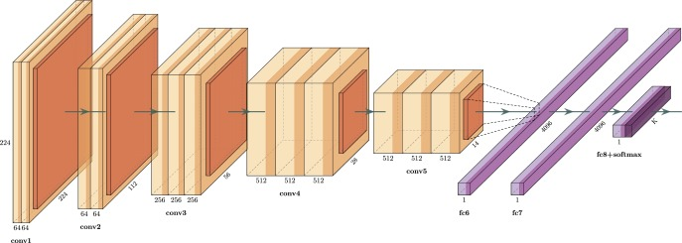
Redes neuronales convolucionales (CNN)
Una red neuronal convolucional (CNN por sus siglas en inglés) es un tipo de red neuronal artificial (ANN) utilizada en el reconocimiento y procesamiento de imágenes que está diseñada específicamente para procesar datos en píxeles.
Notes:
Usar para slides de sólo texto. Si no alcanza, no sobrecargar, usar otra con el mismo título para indicar que continúa el mismo módulo.

Slide 49
Redes neuronales convolucionales (CNN)
Las CNN son una herramienta potente para el procesamiento de imágenes que utilizan el aprendizaje profundo para realizar tareas tanto generativas como descriptivas (computer vision) que incluyen por ejemplo el reconocimiento de imágenes y videos, junto con sistemas de recomendación y procesamiento de lenguaje natural (NLP).
Notes:
Usar para slides de sólo texto. Si no alcanza, no sobrecargar, usar otra con el mismo título para indicar que continúa el mismo módulo.

Slide 50
Origen
Notes:
Usar para los subtemas de un módulo.

Slide 51
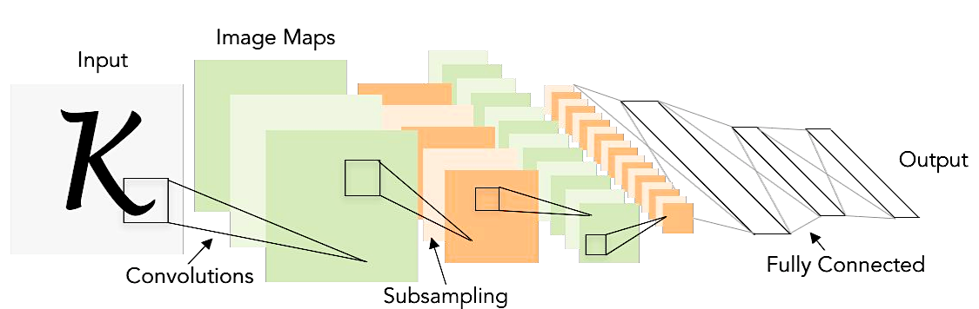
Origen
Las CNN en realidad se originaron con el diseño de LeNet por Yann LeCun entre 1989 y 1998 para la tarea de reconocimiento de dígitos escritos a mano.
Notes:
Usar para slides de sólo texto. Si no alcanza, no sobrecargar, usar otra con el mismo título para indicar que continúa el mismo módulo.

Slide 52

Origen
El mérito de las arquitecturas más nuevas de las CNN se debe al desafío sobre ImageNet denominado "Imagenet Large scale visual recognition challenge (ILSVRC)". Se inició en 2010, lo que condujo a un esfuerzo significativo entre los investigadores para comparar sus modelos de aprendizaje automático y computer vision, en particular para la clasificación de imágenes
Notes:
Usar para slides de sólo texto. Si no alcanza, no sobrecargar, usar otra con el mismo título para indicar que continúa el mismo módulo.

Slide 53
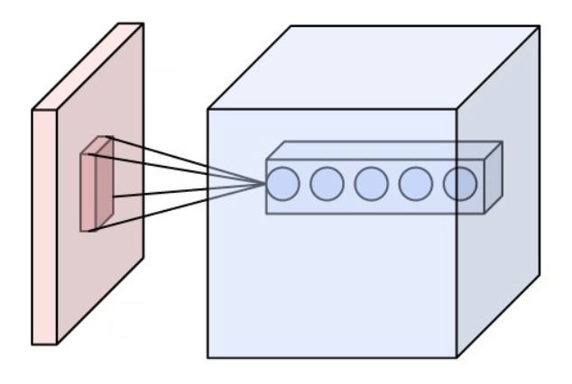
Origen
Después de esto se desarrollaron diversos modelos con el paso del tiempo que obtuvieron muy buenos resultados en la clasificación de Imagenet:
AlexNet (2012) Alex Krizhevsky y Geoffrey Hinton
ZFNet (2013) Zeiler y Fergus
VGGNet (2014) Visual Geometry Group de Oxford
GoogLeNet (2014)
ResNet (2015) Kaiming He et al.
Fuente: CNN history
Notes:
Usar para slides de sólo texto. Si no alcanza, no sobrecargar, usar otra con el mismo título para indicar que continúa el mismo módulo.

Slide 54
Arquitectura
Notes:
Usar para los subtemas de un módulo.

Slide 55

Arquitectura
Una CNN básica normalmente tiene tres capas: una capa convolucional, una capa de agrupación (Pooling), capa totalmente conectada (fully connected) y capas no lineales.
Notes:
Usar para slides de sólo texto. Si no alcanza, no sobrecargar, usar otra con el mismo título para indicar que continúa el mismo módulo.

Slide 56

1) Convolución
La capa de convolución es el componente de construcción central de la CNN. Lleva la parte principal de la carga computacional de la red.
Esta capa realiza un producto escalar entre dos matrices, donde una matriz es el conjunto de parámetros que se pueden aprender, también conocido como kernel, y la otra matriz es la parte restringida del campo receptivo.
Fuente: Operación Convolución
Notes:
Usar para slides de sólo texto. Si no alcanza, no sobrecargar, usar otra con el mismo título para indicar que continúa el mismo módulo.

Slide 57
1) Convolución
El kernel es espacialmente más pequeño (2x2 o 3x3) que la imagen pero tiene mayor profundidad. Esto significa que, si la imagen se compone de tres canales (RGB), la altura y el ancho del kernel serán espacialmente pequeños, pero la profundidad se extenderá hasta los tres canales de la imagen.
Fuente: Operación Convolución
Notes:
Usar para slides de sólo texto. Si no alcanza, no sobrecargar, usar otra con el mismo título para indicar que continúa el mismo módulo.

Slide 58

1) Convolución
Durante la fase forward, el kernel se mueve a lo largo de la altura y el ancho de la imagen, lo que produce la representación de la imagen por regiones. Esto produce una representación bidimensional de la imagen conocida como activation map, que da la respuesta del kernel en cada posición espacial de la imagen. El tamaño deslizante del kernel se llama stride.
Notes:
Usar para slides de sólo texto. Si no alcanza, no sobrecargar, usar otra con el mismo título para indicar que continúa el mismo módulo.

Slide 59
1) Convolución
Detrás de la convolución hay tres ideas principales:
1) Interacción escasa: esto se logra haciendo que el kernel sea más pequeño que la imagen original donde se logran detectar patrones en regiones pequeñas esto genera que se usen menos parámetros lo cual reduce memoria ocupada y aumenta la eficiencia
Notes:
Usar para slides de sólo texto. Si no alcanza, no sobrecargar, usar otra con el mismo título para indicar que continúa el mismo módulo.

Slide 60

1) Convolución
2) Parámetros compartidos: a diferencia de las redes neuronales convencionales (ANN) donde se establecen pesos para la calibración de parámetros en las CNN en principio se da el mismo peso a todos los píxeles por ende los pesos aplicados a una entrada son los mismos que los aplicados a otros.
Notes:
Usar para slides de sólo texto. Si no alcanza, no sobrecargar, usar otra con el mismo título para indicar que continúa el mismo módulo.

Slide 61
1) Convolución
3) Equivalencia a translación: Debido al intercambio de parámetros, las capas de las redes neuronales convolucionales tendrán una propiedad de equivalencia a la translación. Por ende, si cambiamos la entrada de alguna manera, la salida también cambiará de la misma manera.
Notes:
Usar para slides de sólo texto. Si no alcanza, no sobrecargar, usar otra con el mismo título para indicar que continúa el mismo módulo.

Slide 62
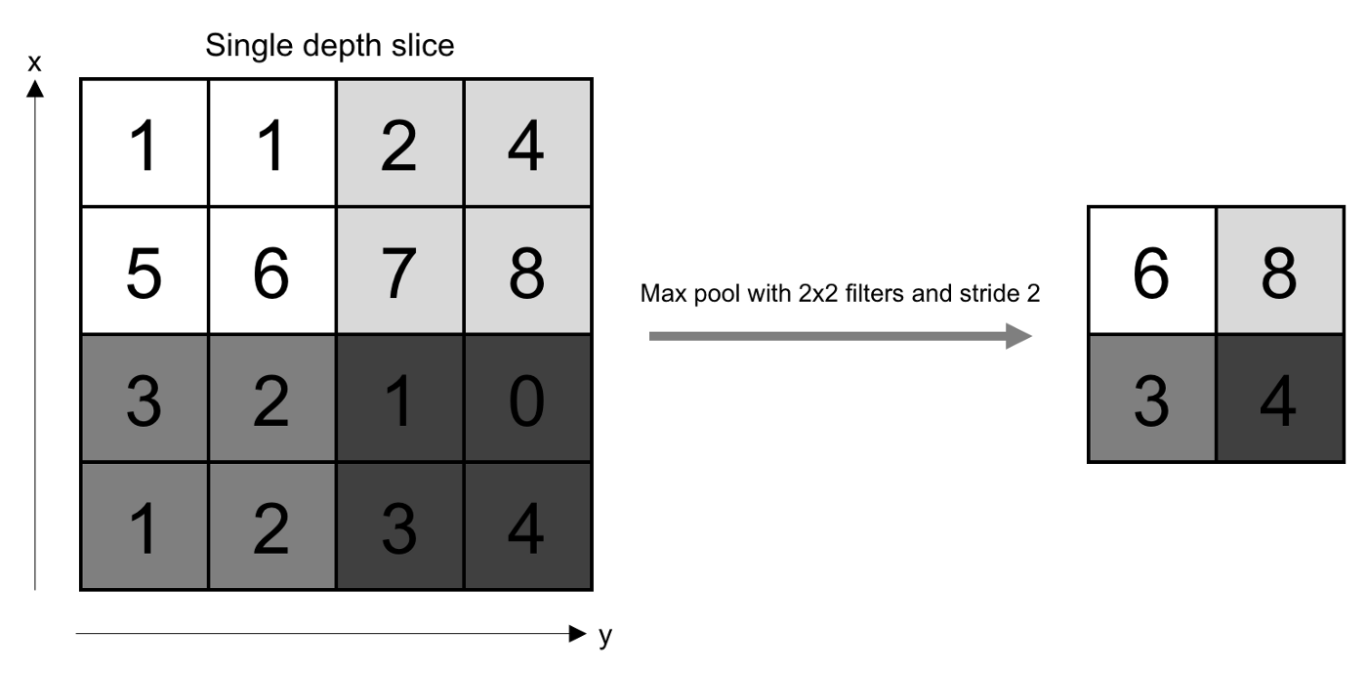
2) Pooling
Reemplaza la salida de la red en ciertas ubicaciones al derivar una estadística de resumen de las salidas cercanas. Esto ayuda a reducir el tamaño espacial de la representación, lo que disminuye la cantidad requerida de cálculo y pesos.
Notes:
Usar para slides de sólo texto. Si no alcanza, no sobrecargar, usar otra con el mismo título para indicar que continúa el mismo módulo.

Slide 63

2) Pooling
Existen varias funciones pooling, como el promedio, la norma L2, promedio ponderado basado en la distancia desde el píxel central. Sin embargo, la función más utilizada es la denominada max pooling, que arroja como salida el valor máximo del vecindario analizado.
Notes:
Usar para slides de sólo texto. Si no alcanza, no sobrecargar, usar otra con el mismo título para indicar que continúa el mismo módulo.

Slide 64
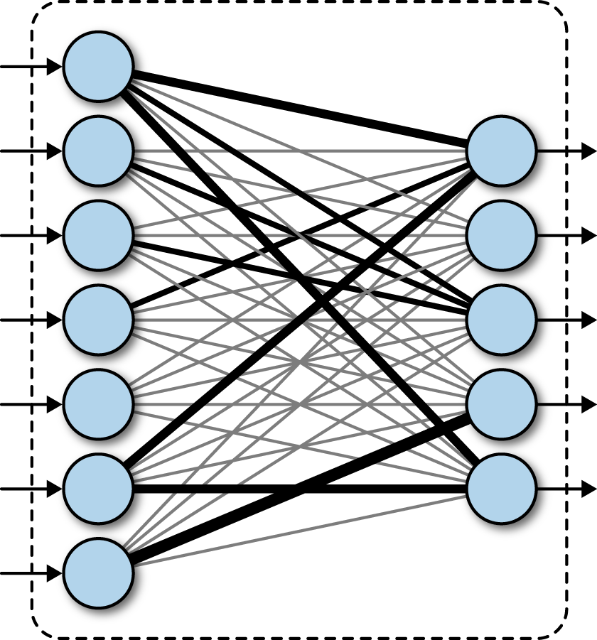
3) Fully connected layers
Las neuronas de las capas tienen conectividad total con todas las neuronas de la capa anterior y posterior. Esta es la razón por la que se pueden calcular las salidas como de costumbre mediante una multiplicación de matrices adicionando un efecto de sesgo.
La capa FC ayuda a mapear la representación entre la entrada y la salida.
Notes:
Usar para slides de sólo texto. Si no alcanza, no sobrecargar, usar otra con el mismo título para indicar que continúa el mismo módulo.

Slide 65
3) Fully connected layers
Las capas FC en una red neuronal son aquellas donde todas las entradas de una capa están conectadas a cada unidad de activación de la siguiente capa. Usualmente las últimas capas son de tipo FC para compilar los datos extraídos en capas anteriores con el fin de generar el resultado final. Es la segunda capa que consume más tiempo después de la capa de convolución..
Notes:
Usar para slides de sólo texto. Si no alcanza, no sobrecargar, usar otra con el mismo título para indicar que continúa el mismo módulo.

Slide 66
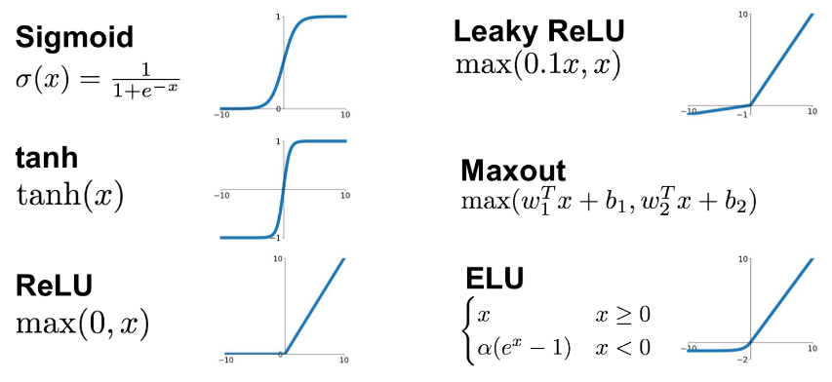
4) Capas no lineales
Dado que la convolución es una operación lineal y las imágenes están lejos de ser lineales, las capas de no linealidad a menudo se colocan directamente después de la capa convolucional para introducir la no linealidad en el mapa de activación. Hay varios tipos de operaciones no lineales, siendo las más populares:
Tanh
Sigmoide
ReLU (más usada, alta convergencia)
Notes:
Usar para slides de sólo texto. Si no alcanza, no sobrecargar, usar otra con el mismo título para indicar que continúa el mismo módulo.

Slide 67
¿Dónde se usan las CNN?
Notes:
Usar para los subtemas de un módulo.

Slide 68

Aplicaciones de CNN
Algunas de las aplicaciones más comunes son:
Reconocimiento facial
Análisis de documentos
Entendimiento del clima
Reconocimiento de objetos
Sistemas de recomendación
Detección de enfermedades
Encontrar ciertos tipos de sustancias
Notes:
Usar para slides de sólo texto. Si no alcanza, no sobrecargar, usar otra con el mismo título para indicar que continúa el mismo módulo.

Slide 69
Redes neuronales recurrentes (RNN)
Notes:
Usar para los módulos más importantes de la clase, donde se introducen conceptos que se ven en varios slides. No hay que usarla para todos los módulos.

Slide 70
Definición
Notes:
Usar para los subtemas de un módulo.

Slide 71
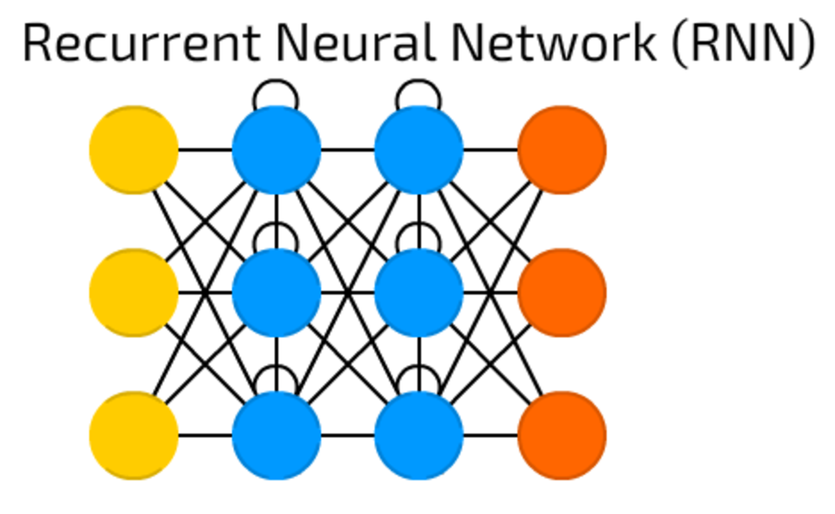
Redes neuronales recurrentes (RNN)
Son un tipo de red neuronal artificial que utiliza datos secuenciales o datos de series temporales. Se usan comúnmente para problemas como traducción de idiomas, procesamiento de lenguaje natural (nlp), reconocimiento de voz y subtítulos de imágenes; se incorporan a aplicaciones populares como Siri y Google Translate por ejemplo
Notes:
Usar para slides de sólo texto. Si no alcanza, no sobrecargar, usar otra con el mismo título para indicar que continúa el mismo módulo.

Slide 72
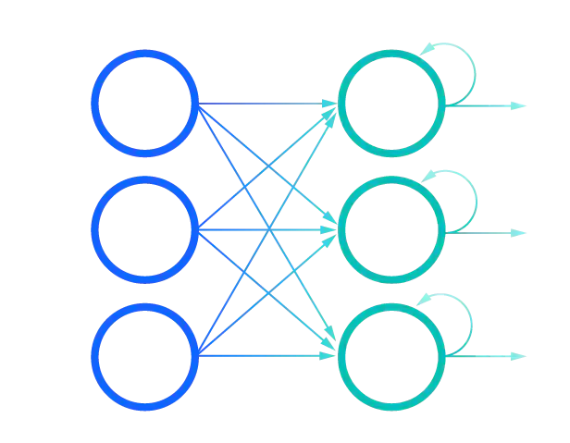
Redes neuronales recurrentes (RNN)
Así como las CNN, las RNN utilizan datos de entrenamiento para aprender. Se distinguen por su "memoria" ya que toman información de entradas anteriores para influir en la entrada y salida actual. Mientras que las redes neuronales profundas tradicionales asumen que las entradas y salidas son independientes, la salida de las RNN depende de los elementos previos dentro de la secuencia.
Notes:
Usar para slides de sólo texto. Si no alcanza, no sobrecargar, usar otra con el mismo título para indicar que continúa el mismo módulo.

Slide 73
Redes neuronales recurrentes (RNN)
Otra característica distintiva de las RNN es que comparten parámetros en cada capa de la red. Mientras que las redes feedforward tienen diferentes pesos en cada nodo, las RNN comparten el mismo parámetro de peso dentro de cada capa de la red. Los pesos se ajustan a través de los procesos de retropropagación y descenso de gradiente para facilitar el aprendizaje por refuerzo.
Notes:
Usar para slides de sólo texto. Si no alcanza, no sobrecargar, usar otra con el mismo título para indicar que continúa el mismo módulo.

Slide 74
Origen
Notes:
Usar para los subtemas de un módulo.

Slide 75
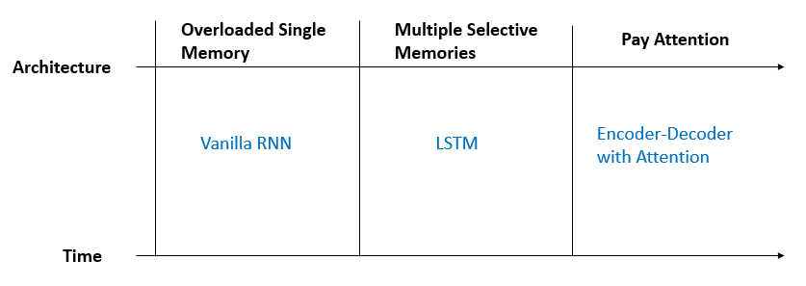
Origen
El concepto de RNN se planteó en 1986. Y la famosa arquitectura LSTM se inventó en 1997. La cantidad de arquitecturas conocidas de RNN es mucho menor que la de CNN. Existen 3 fases importantes: Vanilla RNN, LSTM y Encoder-Decoder
Notes:
Usar para slides de sólo texto. Si no alcanza, no sobrecargar, usar otra con el mismo título para indicar que continúa el mismo módulo.

Slide 76

Vanilla RNN
Desarrollada a principios de 1986 donde x, o y h son la entrada, la salida y el estado oculto, con U, W y V son los parámetros que se les aplican respectivamente. Dentro de la célula RNN de color verde, podría haber una o más capas de neuronas normales u otros tipos de RNN.
Notes:
Usar para slides de sólo texto. Si no alcanza, no sobrecargar, usar otra con el mismo título para indicar que continúa el mismo módulo.

Slide 77
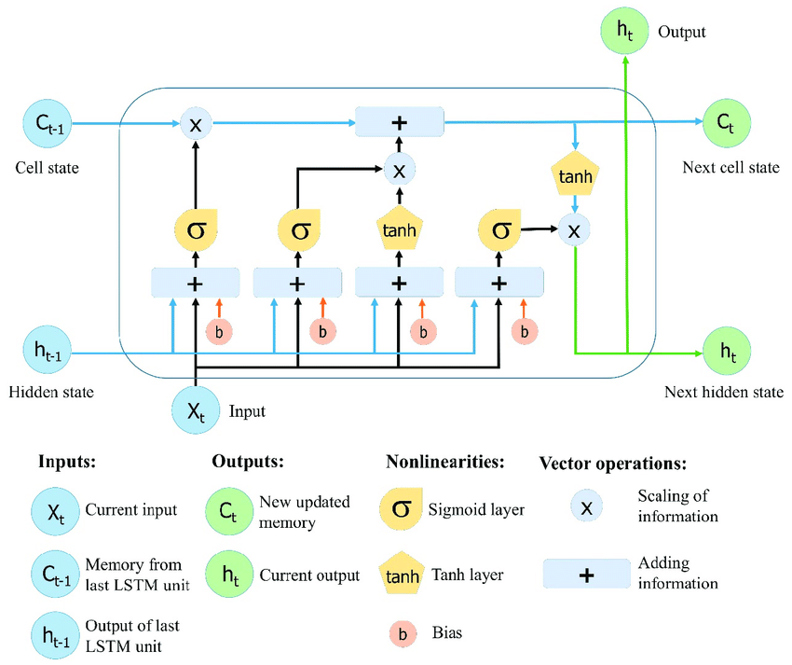
LSTM
LSTM es la arquitectura RNN más popular, incluso después de más de 20 años de su nacimiento. Pero, ¿por qué LSTM? La principal razón es que Vanilla RNN no puede recordar muy bien el pasado. El único conjunto de parámetros en Vanilla RNN tiene que procesar y recordar demasiada información y se sobrecarga fácilmente.
Notes:
Usar para slides de sólo texto. Si no alcanza, no sobrecargar, usar otra con el mismo título para indicar que continúa el mismo módulo.

Slide 78
LSTM
Para información secuencial como conversaciones y textos. LSTM presenta tres tipos de memorias seleccionadas (gates) que son puertas de entrada, salida y Forget Gates respectivamente, así como la función sigmoide para representar el porcentaje de información para el procesamiento.
Notes:
Usar para slides de sólo texto. Si no alcanza, no sobrecargar, usar otra con el mismo título para indicar que continúa el mismo módulo.

Slide 79
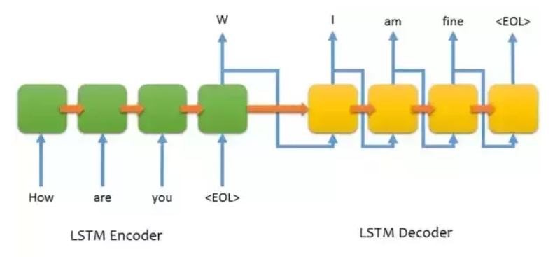
Encoder-Decoder
Es una arquitectura genérica que no pertenece a la RNN. Se aplica ampliamente en casos de uso de aprendizaje profundo de Secuencia a Secuencia. Los modelos de NLP previamente entrenados GPT-2 y GPT-3 de OpenAI son ejemplos.
Notes:
Usar para slides de sólo texto. Si no alcanza, no sobrecargar, usar otra con el mismo título para indicar que continúa el mismo módulo.

Slide 80
Encoder-Decoder
Imita el proceso de cognición del cerebro humano. Por ejemplo, cuando vemos algo y lo “codificamos” como algún formato (Encoder Vector) en nuestra “red neuronal” (cerebro). Cuando queremos describirlo utilizamos el encoder vector y lo decodificamos
Notes:
Usar para slides de sólo texto. Si no alcanza, no sobrecargar, usar otra con el mismo título para indicar que continúa el mismo módulo.

Slide 81
Arquitectura
Notes:
Usar para los subtemas de un módulo.

Slide 82
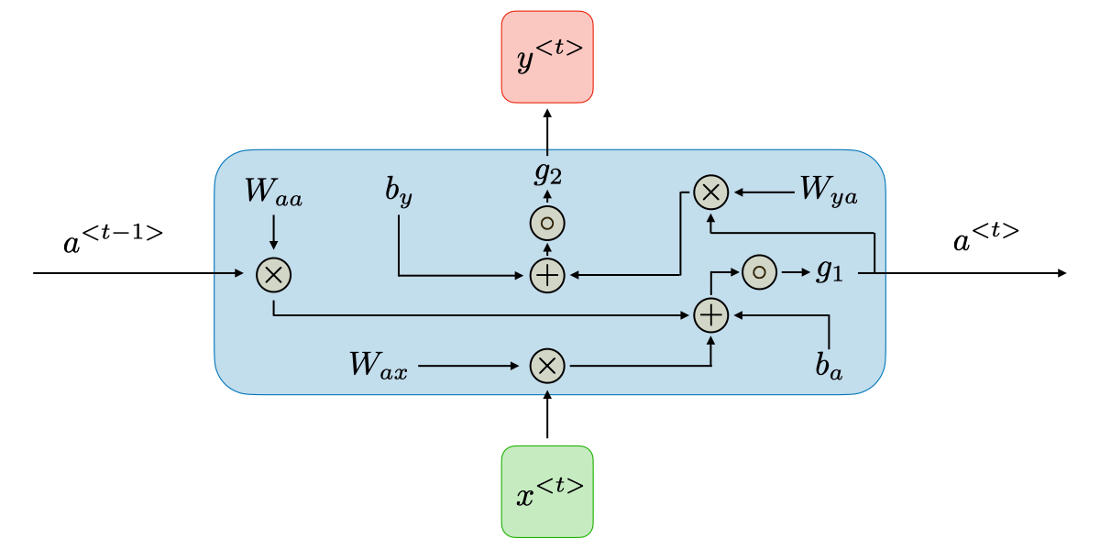
Arquitectura
Existen diferentes tipos de RNN con diferentes aplicaciones:
One-to-one
One-to-many
Many-to-one
Many-to-many
Notes:
Usar para slides de sólo texto. Si no alcanza, no sobrecargar, usar otra con el mismo título para indicar que continúa el mismo módulo.

Slide 83
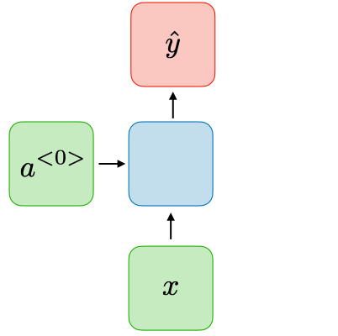
One-to-one
Es el ejemplo típico de Vanilla Neural Network. Se usa para problemas generales de aprendizaje automático, que tiene una sola entrada y una sola salida.
Ejemplo: Redes neuronales tradicionales
Notes:
Usar para slides de sólo texto. Si no alcanza, no sobrecargar, usar otra con el mismo título para indicar que continúa el mismo módulo.

Slide 84
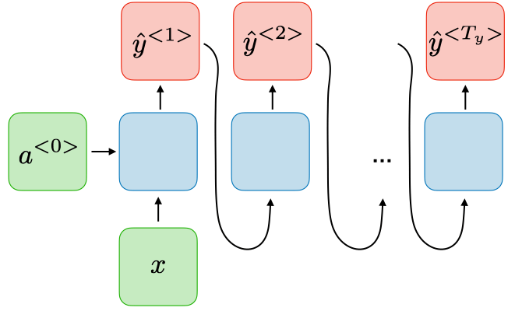
One-to-many
Este tipo de red neuronal tiene una sola entrada y múltiples salidas. Funciona bien cuando los datos de entrada tienen un paso de tiempo y la salida contiene un vector de múltiples valores.
Ejemplo: Generación de música, subtitulos en peliculas
Notes:
Usar para slides de sólo texto. Si no alcanza, no sobrecargar, usar otra con el mismo título para indicar que continúa el mismo módulo.

Slide 85
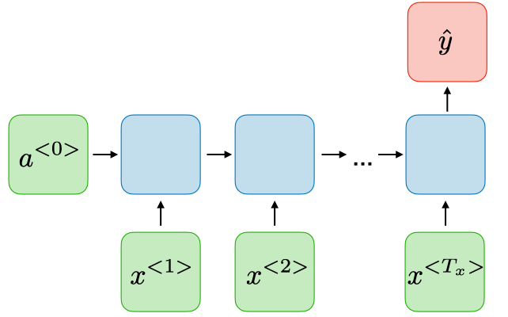
Many-to-one
Este RNN toma una secuencia de entradas y genera una sola salida. Los datos de entrada tienen un paso de tiempo y la salida contiene un vector de múltiples valores.
Ejemplo: Clasificación de sentimientos
Notes:
Usar para slides de sólo texto. Si no alcanza, no sobrecargar, usar otra con el mismo título para indicar que continúa el mismo módulo.

Slide 86
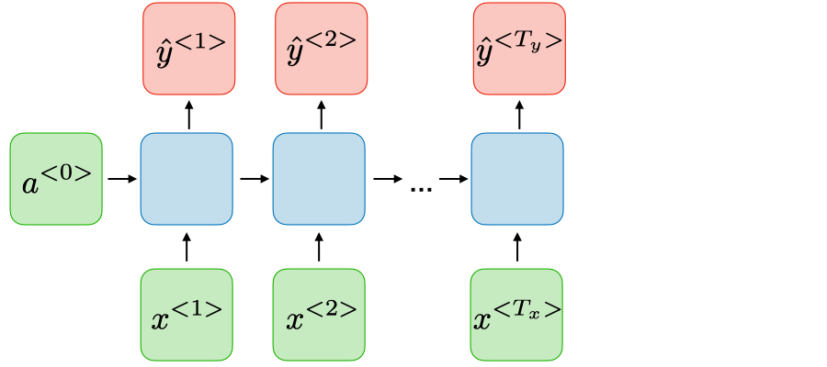
Many-to-one
Este RNN toma una secuencia de entradas y genera una secuencia de salidas. La traducción automática es uno de los ejemplos.
Ejemplo: Reconocimiento de entidades y problemas de traducción
Notes:
Usar para slides de sólo texto. Si no alcanza, no sobrecargar, usar otra con el mismo título para indicar que continúa el mismo módulo.

Slide 87
¿Dónde se usan las RNN?
Notes:
Usar para los subtemas de un módulo.

Slide 88
Aplicaciones de RNN
Algunas de las aplicaciones más comunes son:
Problemas de predicción
Modelamiento de lenguaje
Traducción
Reconocimiento de voz
Descripciones de imágenes
Video Tagging
Análisis en call centers
Notes:
Usar para slides de sólo texto. Si no alcanza, no sobrecargar, usar otra con el mismo título para indicar que continúa el mismo módulo.

Slide 89
Casos de uso
Notes:
Usar para los módulos más importantes de la clase, donde se introducen conceptos que se ven en varios slides. No hay que usarla para todos los módulos.

Slide 90
Ejemplos en industrias
Notes:
Usar para los subtemas de un módulo.

Slide 91

Ejemplos en industrias
1) Aeroespacial: detectores y simulaciones de fallas de componentes de aeronaves, sistemas de control de aeronaves, pilotaje automático
2) Automotriz: sistemas de guía mejorados, sensores virtuales, virtualizadores y analizadores de garantía
Notes:
Usar para slides de sólo texto. Si no alcanza, no sobrecargar, usar otra con el mismo título para indicar que continúa el mismo módulo.

Slide 92
Ejemplos en industrias
3) Electrónica: análisis de fallas de chips, diseños de chips de circuitos, visión artificial, predicción de las secuencias de código, control de procesos y síntesis de voz.
4) Manufactura: análisis de diseño, modelado dinámico, control de procesos, diagnóstico de máquinas, diseño y predicción de la calidad, sistemas de inspección de calidad visual y análisis de calidad de soldadura
Notes:
Usar para slides de sólo texto. Si no alcanza, no sobrecargar, usar otra con el mismo título para indicar que continúa el mismo módulo.

Slide 93
Ejemplos en industrias
5) Mecánica: Monitoreo de condición, modelado de sistemas y control, sistemas de prevención de fallas, monitoreo de máquina, mantenimiento preventivo
6) Robótica: robots montacargas, controladores de manipuladores, control de trayectoria y sistemas de visión automática, máquinas multipropósito
Notes:
Usar para slides de sólo texto. Si no alcanza, no sobrecargar, usar otra con el mismo título para indicar que continúa el mismo módulo.

Slide 94
Ejemplos en industrias
7) Telecomunicaciones: control de red de cajeros automáticos, servicios de información automatizados, procesamiento de pagos de clientes, compresión de datos, ecualizadores, gestión de fallas, reconocimiento de escritura a mano, diseño, gestión, enrutamiento y control de redes, monitoreo de redes, traducción en tiempo real del lenguaje hablado y reconocimiento de patrones
Notes:
Usar para slides de sólo texto. Si no alcanza, no sobrecargar, usar otra con el mismo título para indicar que continúa el mismo módulo.

Slide 95
Ejemplos de aplicación
Notes:
Usar para los subtemas de un módulo.

Slide 96

Asistentes virtuales
Los asistentes de voz en la vida cotidiana funcionan en las redes neuronales capacitadas para ayudarlo y brindarle los resultados que solicitó.
Para ello hacen uso de redes neuronales recurrentes y modelos de lenguaje natural. Ejemplos: Siri, Alexa, Google Assistant
Notes:
Usar para slides de sólo texto. Si no alcanza, no sobrecargar, usar otra con el mismo título para indicar que continúa el mismo módulo.

Slide 97
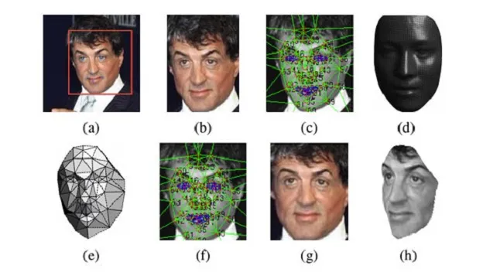
Reconocimiento facial
Deep Face es un sistema de reconocimiento facial de aprendizaje profundo creado por un grupo de investigación en Facebook. Identifica rostros humanos en imágenes digitales. El programa emplea una red neuronal de nueve capas con más de 120 millones de pesos de conexión y fue entrenado en cuatro millones de imágenes cargadas por usuarios de Facebook.
Notes:
Usar para slides de sólo texto. Si no alcanza, no sobrecargar, usar otra con el mismo título para indicar que continúa el mismo módulo.

Slide 98

Identificación de sentimientos
Instagram identifica algorítmicamente los sentimientos detrás de los emojis y con esto crea y sugiere automáticamente emojis y hashtags relacionados con el contexto. Esto puede parecer una aplicación menor de la IA pero ser capaz de interpretar y analizar esta traducción de emoji a texto a mayor escala establece la base para un análisis más profundo de cómo se usa la aplicación
Notes:
Usar para slides de sólo texto. Si no alcanza, no sobrecargar, usar otra con el mismo título para indicar que continúa el mismo módulo.

Slide 99

Computer vision
Se les enseña a las computadoras a "ver" como un ser humano, para identificar automáticamente objetos en imágenes (o "pins", como lo llaman) y luego recomendar pines visualmente similares. Otras aplicaciones de las redes neuronales en Pinterest incluyen prevención de spam, búsqueda y descubrimiento, rendimiento y monetización de anuncios
Notes:
Usar para slides de sólo texto. Si no alcanza, no sobrecargar, usar otra con el mismo título para indicar que continúa el mismo módulo.

Slide 100

Sistemas de recomendación
Amazon le muestra recomendaciones usando "clientes que vieron artículos similares", "clientes que compraron este artículo", y también a través de recomendaciones seleccionadas en su página de inicio, en la parte inferior de las páginas de artículos y a través de correos electrónicos. Esto permite desarrollar recomendaciones personalizadas
Notes:
Usar para slides de sólo texto. Si no alcanza, no sobrecargar, usar otra con el mismo título para indicar que continúa el mismo módulo.

Slide 101

Detección de Fraude
FICO, la empresa que crea calificaciones crediticias que se utilizan para determinar la solvencia, utiliza redes neuronales para potenciar su inteligencia artificial para predecir transacciones fraudulentas. Los factores que afectan el resultado final de la red neuronal artificial incluyen la frecuencia y el tamaño de la transacción y el tipo de minorista involucrado.
Notes:
Usar para slides de sólo texto. Si no alcanza, no sobrecargar, usar otra con el mismo título para indicar que continúa el mismo módulo.

